Slide 1
RFID és Telemedicina
Dr. Ficzere Andrea

Slide 2
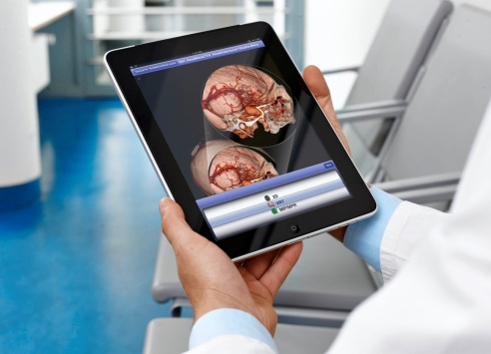
Telemedicina I.
Távközlési és informatikai technológiák alkalmazása az egészségügyi ellátás javítása érdekében akkor, amikor a résztvevők között lényeges távolságot kell áthidalni
Olyan infó-kommunikációs eszközzel támogatott tudásmegosztáson alapuló
diagnosztikai
terápiás
távfelügyeleti eljárás,
melyben az egészségügyi szakszemélyzet beteg melletti jelenlétét on-line elektronikus kapcsolaton keresztül távolról pótolják.

Slide 3
RFID
Az RFID technológia alkalmazásának területei az egészségügyi intézményekben:
Várakozási idő csökkentése
Betegirányítás folyamatossága
Beteg-beosztás – Hol van a beteg?
Műtétek időbeosztása – optimalizálás
Eszközeik, értékeik védelme
Vérellátás biztonságossá és gyorsabbá tétele
Műtétek során használt eszközök nyomon követése
Gyógyszerbiztonság
Egészségügyi dolgozók védelme
Gazdasági oldalon veszteségeik csökkentése, eszközmenedzsment, készletek feltöltése
Biztonság – Sürgősségi ellátás, Idős, beteg, demens, stb. betegek ellátása, gondozása
Rehabilitáció
Fizető-betegellátás

Slide 4
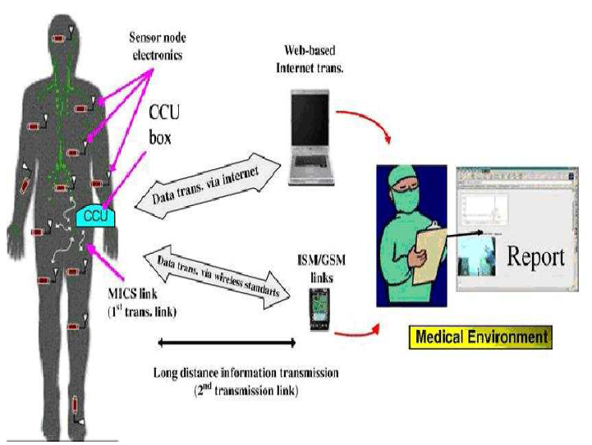

Slide 5
Telemedicina és RFID azonosítás I.
Az RFID technológia alkalmazása a telemedicinában
Széles sávú vezeték nélküli hálózat + mobil számítástechnikai megoldások (3G, Wi-Fi, WiMAX)
Alapvető egészségügyi információk bárhol és bármikor
RFID, Bluetooth, ZigBee, és a vezeték nélküli hálózatok tovább bővítik a potenciált
Integráció új mobil egészségügyi rendszerekkel
Wireless Sensor Networks (WSN) - több szenzorból álló vezeték nélküli szenzorhálózat
könnyen és olcsón telepíthető (nehezen megközelíthető helyeken is)
számos területen alkalmazható (szeizmikus tevékenységek, akusztikus és radarjelek monitorozása , stb…)

Slide 6
Telemedicina és RFID azonosítás II.
A szenzorok = a hálózat csomópontjai
a kommunikációs eszközök alapvető összetevői
elsődleges szerepük az érzékelés,
képesek korlátozott mennyiségű információ feldolgozására,
képesek vezeték nélküli kommunikációra
egy fizikai mennyiséget (pl. hőmérséklet, távolság, nyomás, páratartalom, gyorsulás) jobban felhasználható, ill. jobban kiértékelhető (általában elektromos) jellé alakít át
Beszélhetünk:
Szenzorrendszerről (több mérő és kiértékelő komponensből álló rendszer)
Multi szenzorrendszerről (egy eszközbe épített többféle szenzor – moduláris felépítés)
A szenzorok integrálhatók RFID tag-ekkel számos területen felhasználhatók:
ellátási lánc (pl. fagyasztott termékek nyomon követése),
környezet felügyelete (erdőtüzek észlelése),
automatikus elektronikai rendszerek,
telemedicina, stb…[

Slide 7
Telemedicina és RFID azonosítás III.
Telemedicina szolgáltatás - RFID technológia alkalmazása:
Eszköz szolgáltató
Az egészségügyi ellátó
A beteg tartózkodási helye (otthona)

Slide 8
RFID Telemedicina és RFID azonosítás IV.
Telemedicina szolgáltatás - RFID technológia alkalmazása:
Eszköz szolgáltató - Perifériás eszközök gyártója/értékesítője
Eszközök ellátása RFID címkékkel
Adatok rögzítése a címkéken (gyártó, típus, gyártási szám, stb…)
Kiadás/értékesítés előtt az RFID kapukon keresztül azonosítás

Slide 9
RFID Telemedicina és RFID azonosítás V.
Telemedicina szolgáltatás - RFID technológia alkalmazása:
Az egészségügyi ellátó
Eszköz beérkezése az egészségügyi ellátóhoz – Bejáratnál elhelyezett RFID kapu - RFID azonosítás (Szolgáltató által az RFID címkére feltöltött adatok alapján)
Raktárban való elhelyezés – RFID azonosítás - Raktár bejáratánál elhelyezett RFID kapuk
Telemedicina szolgáltatásba vonás – Értesítés küldés a raktárba
RFID azonosítás – Raktár kijárat – RFID kapuk)
Eszköz orvos általi kiadása a beteg részére – Beteghez tartozó adatok rögzítése az RFID címkéken (írható-olvasható RFID tag)
Eszköz kiadása az egészségügyi ellátóból – Kijáratnál elhelyezett RFID kapu – RFID azonosítás (Szolgáltató által rögzített adatok + Orvos által rögzített adatok)

Slide 10
RFID Telemedicina és RFID azonosítás VI.
A beteg tartózkodási helye (otthona)
Processzor alapú szenzorok hálózata kerül telepítésre a beteg tartózkodási helyén (pl. lakásban)
gyűjtött adatok feldolgozása
előállított és szolgáltatott információk
feldolgozó rendszer
telemedicina tevékenység végzésére alkalmas szolgáltatások biztosítása
Fontos: A beteg azonosítása – Ki használja az eszközt? (Beteg? Családtag?)
(a beteg nem az egészségügyi szolgáltatónál jelent meg, hanem például otthonában tartózkodik)
RFID - a telemedicina eszköz használójának azonosítására
RFID címkék a perifériás eszközökön
RFID olvasók a beteg csuklóján elhelyezett karszalagokban

Slide 11
Telemedicina és RFID azonosítás VII.
Orvostechnikai készülékek – nincs azonosítási lehetőség
nagy mennyiségben gyártott eszközök - olcsók
betegek önellenőrzésére
speciális igények az eszközök azonosítására (egyedi termékek) – drágább
Megoldás:
Bőr alá ültetett vagy karkötőn viselt RFID-tag és a műszerbe épített leolvasó
Célszerű architektúra:
Mérőkészülékek (saját fejlesztésű)
Szenzorok (folyamatosan viselhető )
Rendszerbe integrálható eszközök (harmadik gyártó által tervezett)

